Slide 1
Compra/registro y acceso a una clase

Slide 2
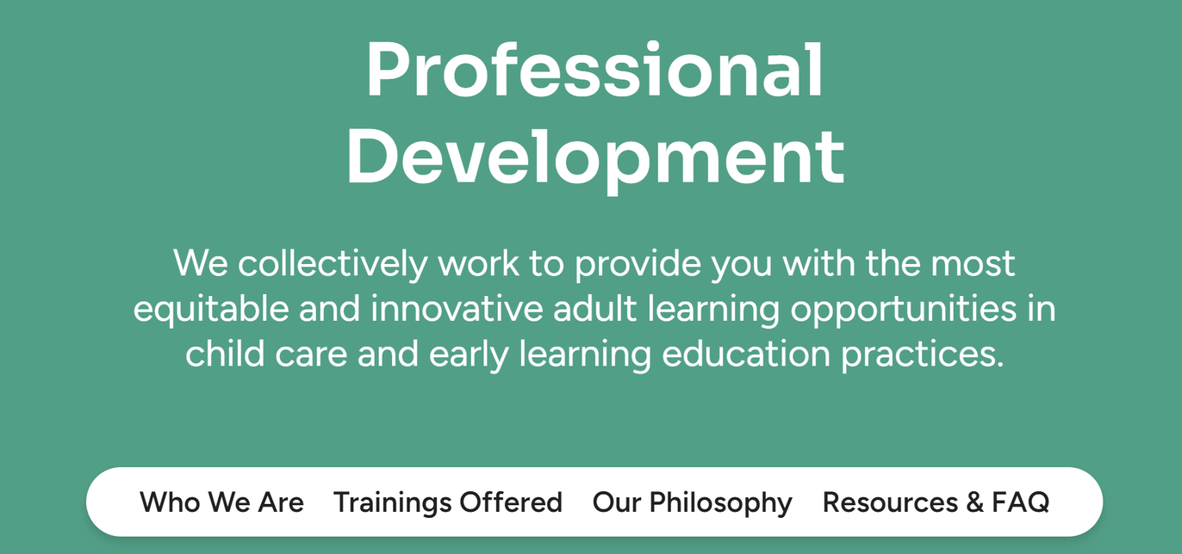

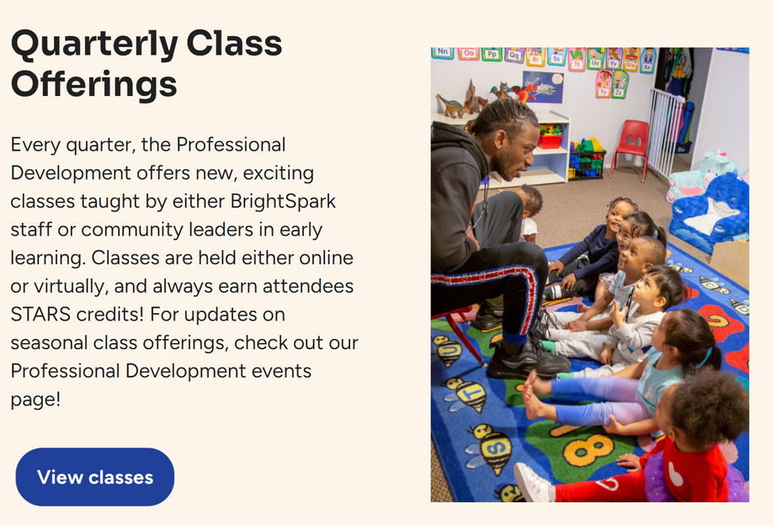

Primera parte: Cómo encontrar las clases
Ingrese en www.brightspark.org/professional-development. Haga clic en "Capacitaciones ofrecidas” (Class Offerings).
2. En la sección "Capacitaciones ofrecidas", haga clic en
"Ver clases” (View classes).

Slide 3
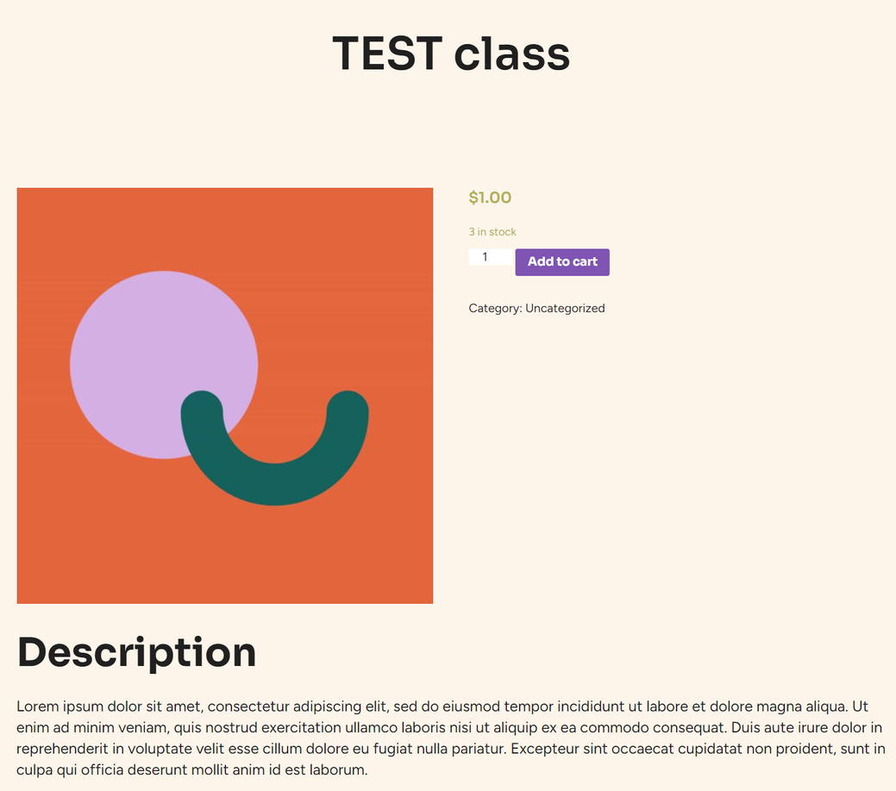
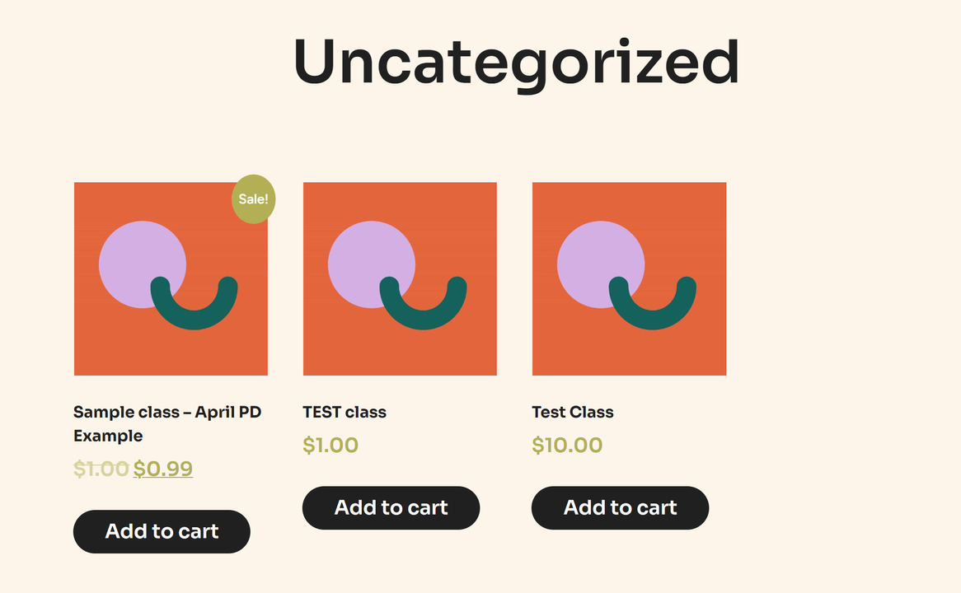
3. A continuación, se le dirigirá a una página web que muestra las clases que se encuentran disponibles.
Si una de las clases le interesa inmediatamente, puede hacer clic en
"Agregar al carrito" (Add to cart) desde este menú.
4. Si desea obtener más información sobre una clase antes de comprar el acceso, haga clic en la imagen para abrir su “landing page”.
Si decide que desea tomar la clase, haga clic en "Agregar al carrito" (add to cart) desde esta página.
4
3

Slide 4
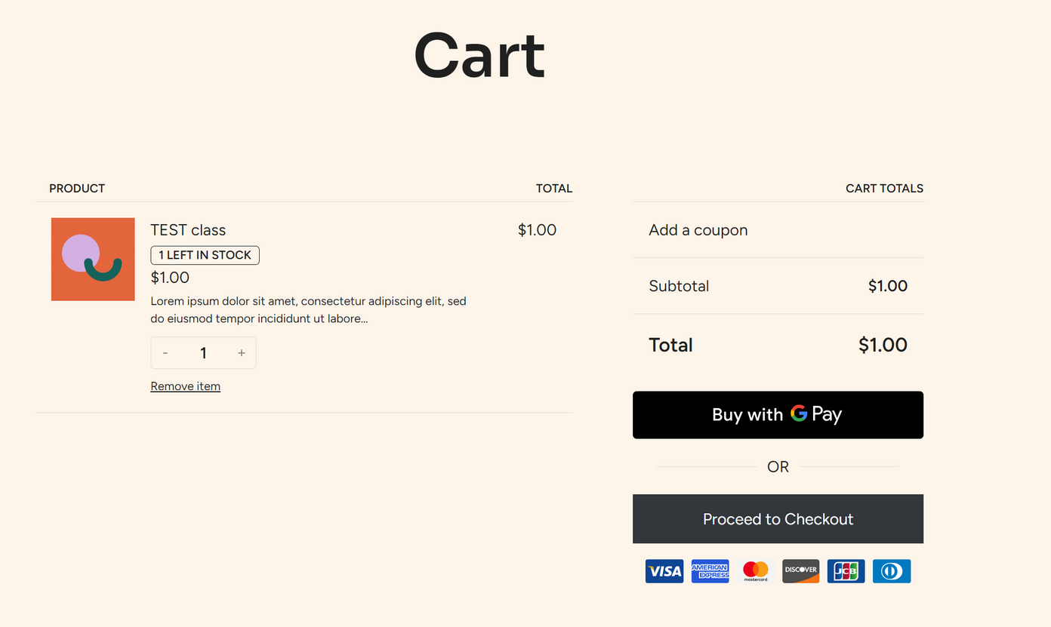
Segunda parte: Compra de una clase
1. Cuando esté listo para pagar, haga clic en el icono del carrito en la esquina superior derecha. Luego, haga clic en "Proceder a finalizar la compra” (Proceed to Checkout).
Atención: ¡Si tiene un código de cupón, agreguélo aquí!

Slide 5
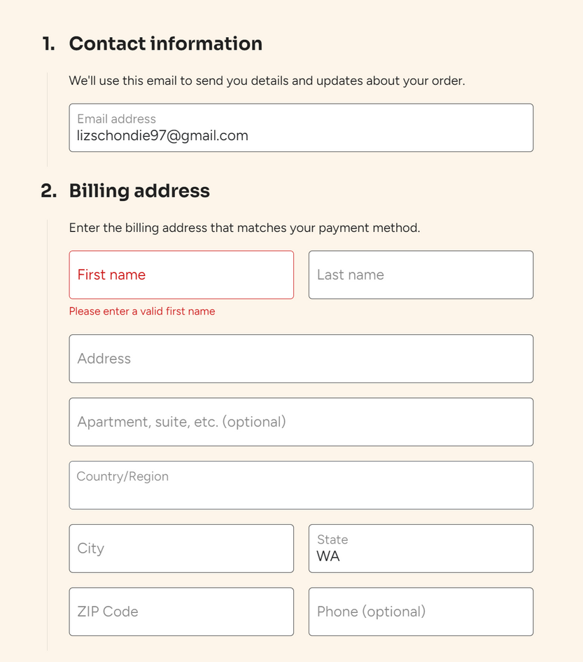
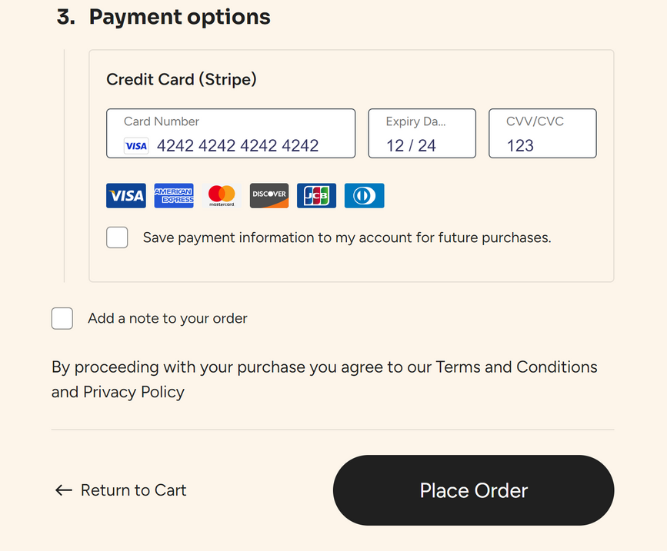
3) Llene el formulario con su información de contacto, dirección de facturación, información de pago* y luego haga clic en "Realizar la compra” (Place Order)

Slide 6
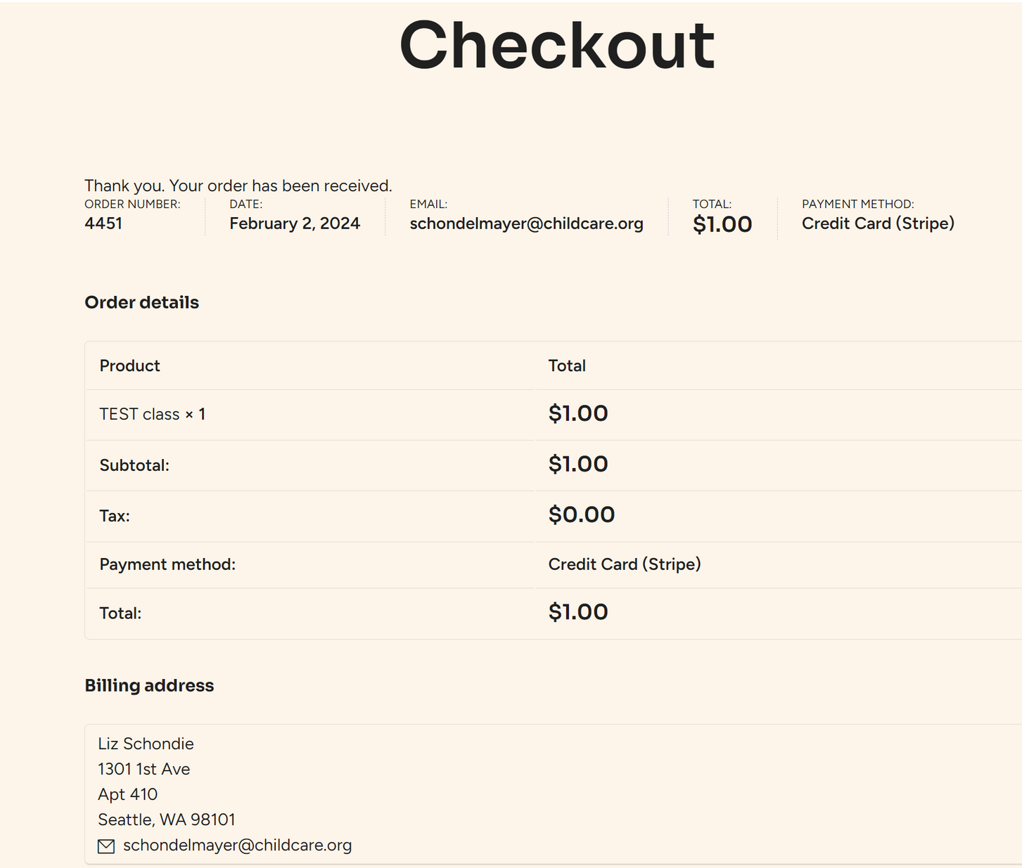
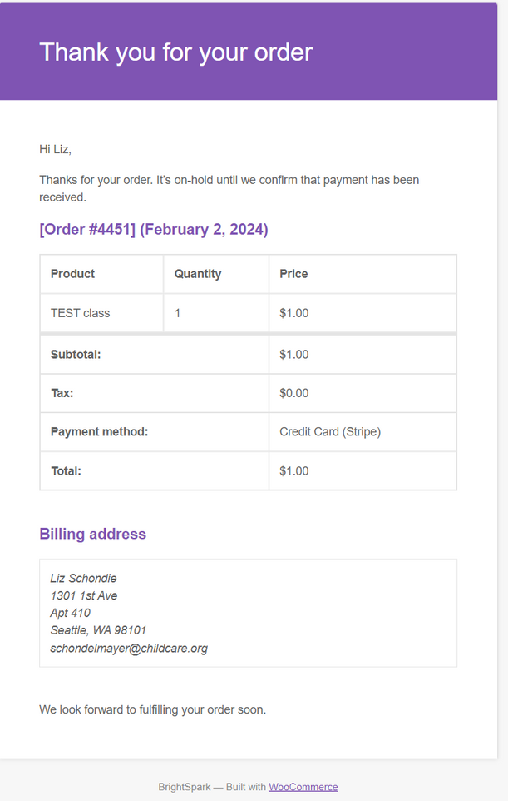
Una vez que compre con éxito una clase, se le redirigirá a esta página. (Sugerencia: puede hacer una captura de pantalla y guardar esta página como referencia en el futuro).
También recibirá un correo electrónico confirmando su compra a la cuenta que utiliza para acceder a WordPress. Vendrá de BrightSpark, con el asunto "Su pedido de BrightSpark ha sido recibido". El contenido se verá así:

Slide 7
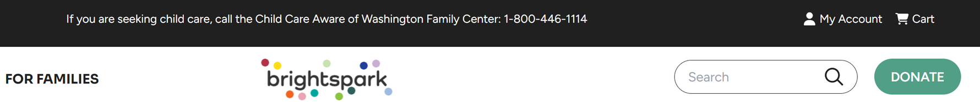
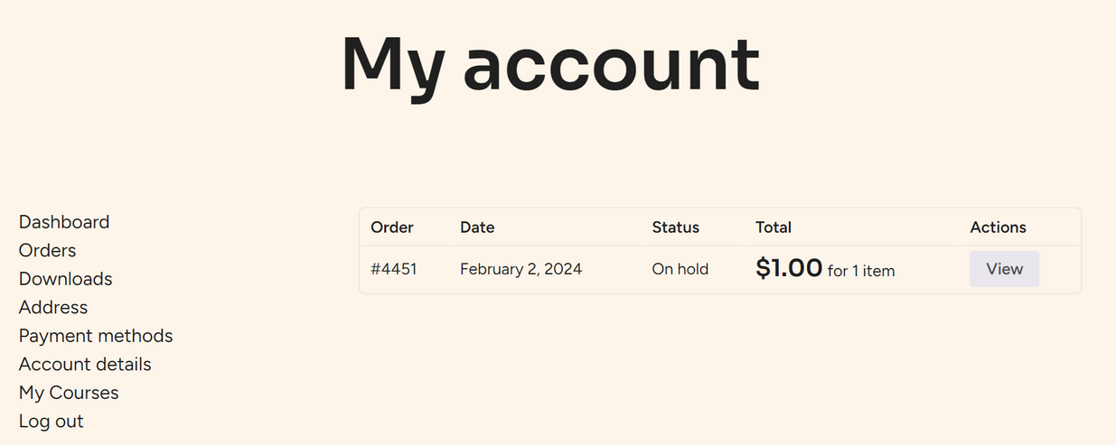
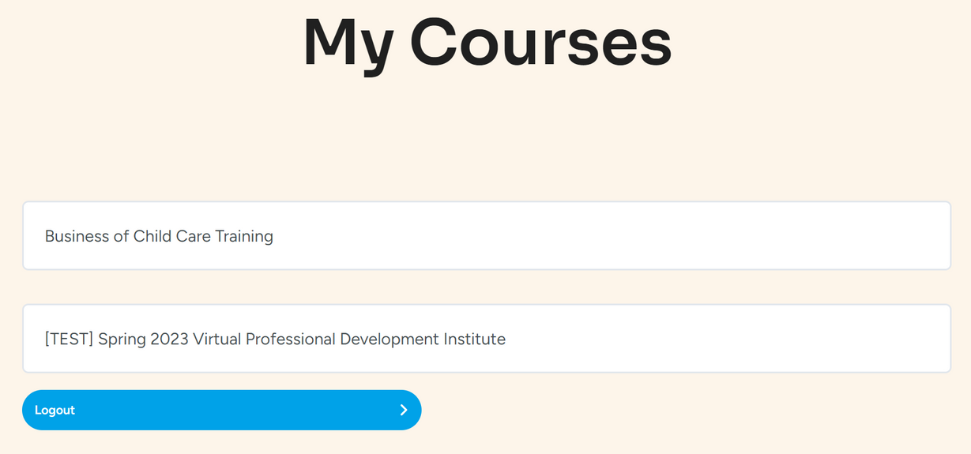

También puede encontrar el comprobante de compra en la información de su cuenta.
Vaya a la esquina superior derecha de la página y haga clic en el icono que parece una persona y que dice "Mi cuenta” (My Account).
A continuación, seleccione "Pedidos" (orders) en el menú de la izquierda.
Luego haga clic en "Mis cursos”(My Courses) para ver sus cursos anteriores y acceder a los cursos nuevos/activos.

Slide 8
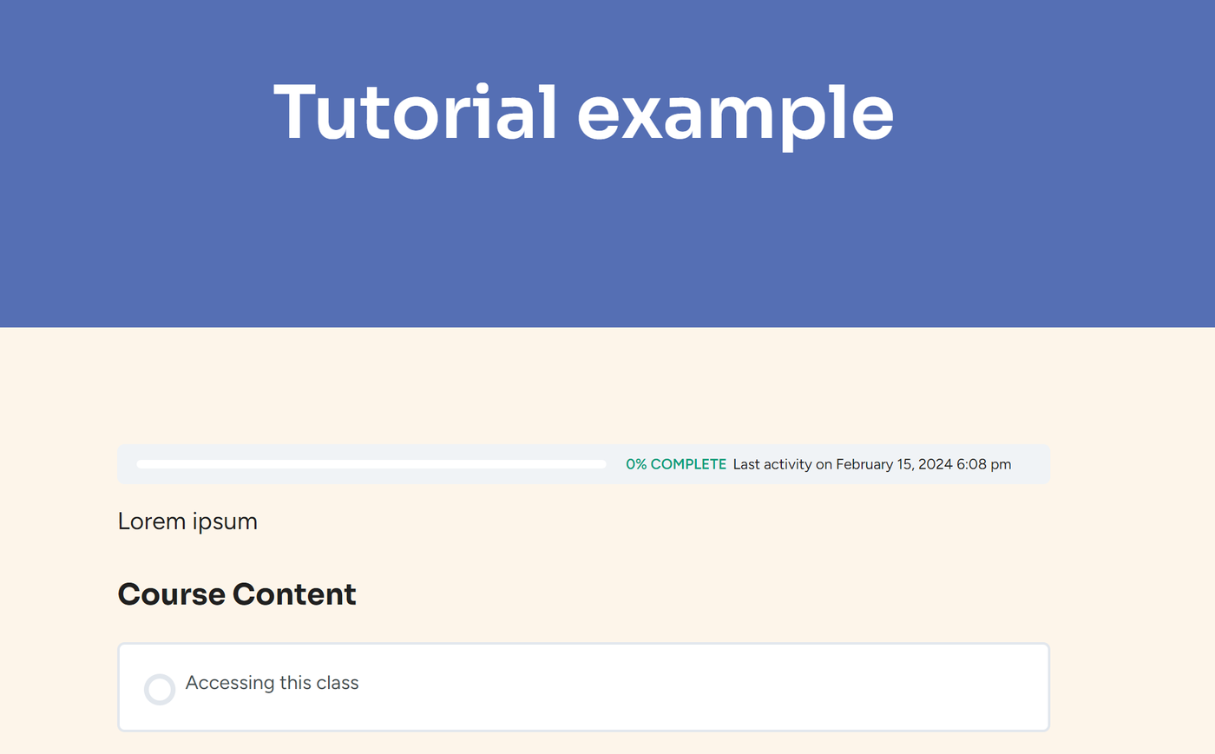
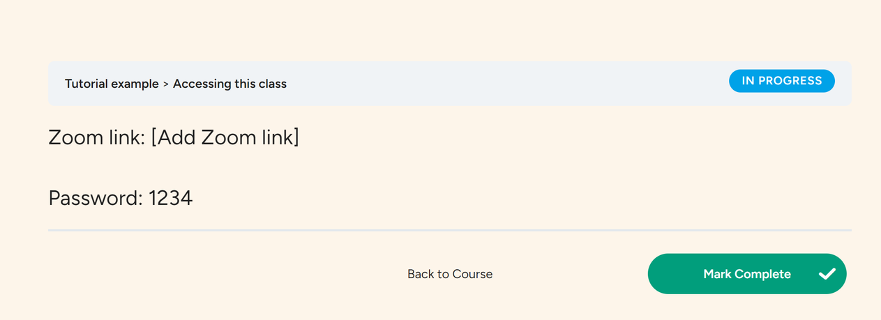
4. Cuando esté listo o lista para acceder a su curso, haga clic en dicho curso en las opciones de "Mis cursos”(My Courses”). Le llevará a esta página:
A continuación, haga clic en "Acceder a esta clase” (Accesing this class). Se le dirigirá a una página de la lección, la cual estará vinculada a una reunión de Zoom.

